Slide 1
Aktuelle Infos
AUS DEM SWD-EC-VERBAND

Slide 2
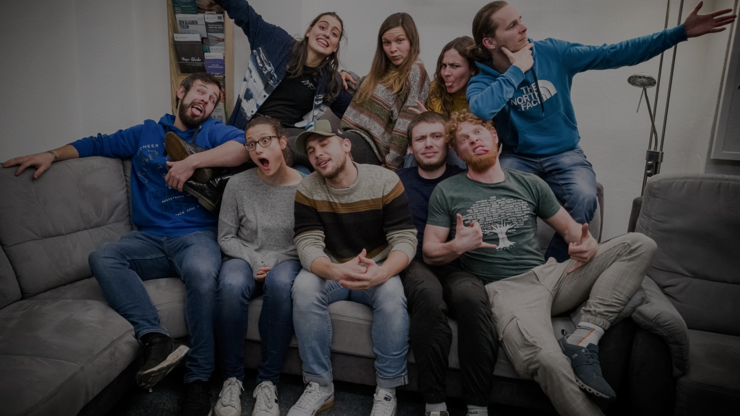
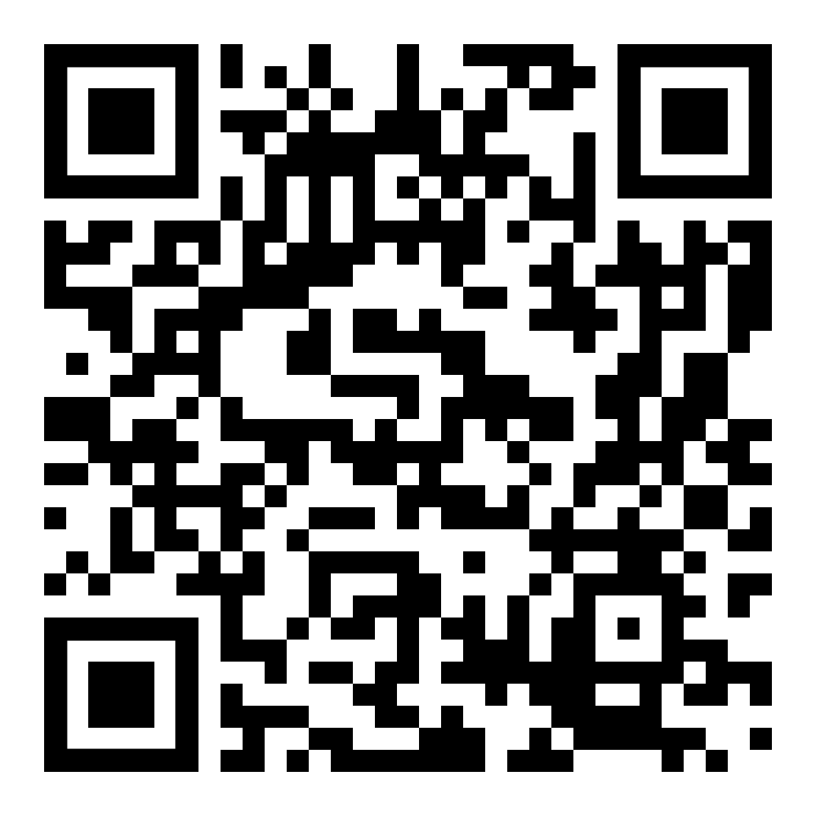


SEMESTER-ANFANGSFREIZEIT
25. – 27. APRIL / MÜHLACKER
Dich erwarten Bibelarbeiten, kreative Impulse und jede Menge Zeit für Austausch und Begegnung.
Egal, ob du neu dabei bist oder schon lange Teil deiner Gruppe – komm mit und starte dein Semester mit einem Jesus-vollen Wochenende!

Slide 3

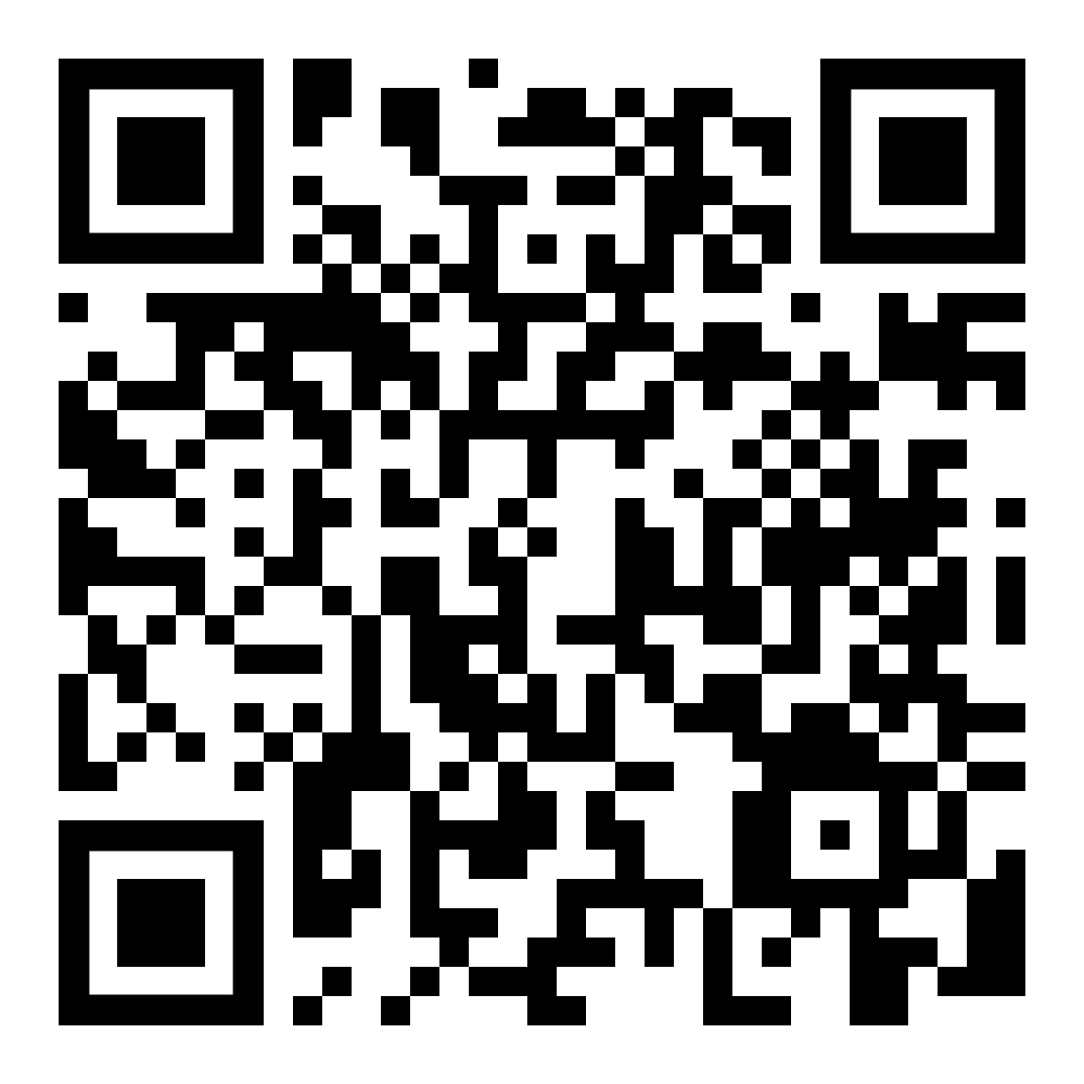
FSJ-
INFOTAG
17. MAI / DOBEL
Du erfährst alles, was du über ein Jahr bei uns wissen musst und hörst von den Erfahrungen unserer aktuellen FSJler.

Slide 4

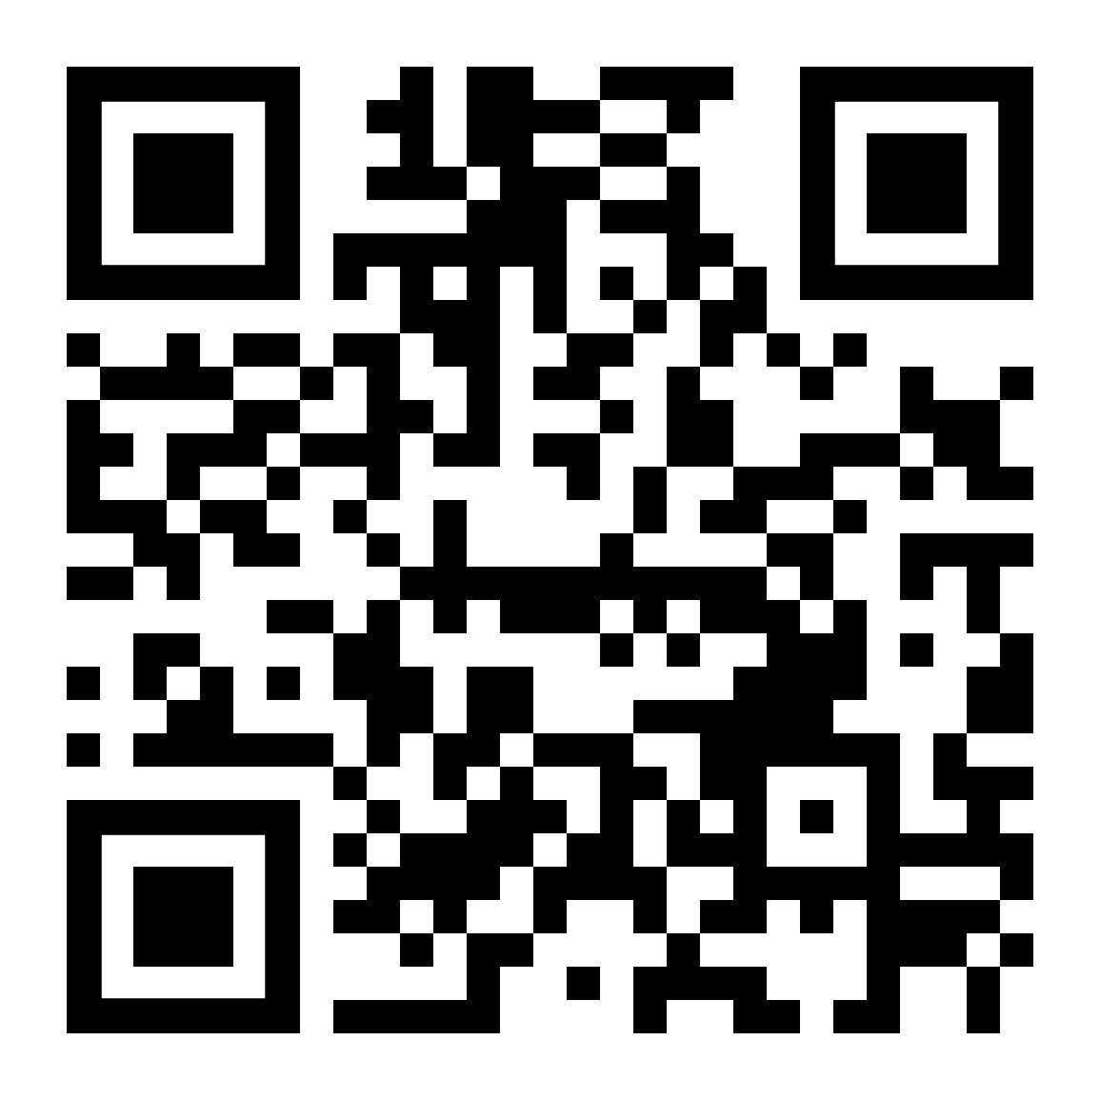
22. MAI / 19:30 UHR
Mit Andi Jägers zum Thema „Neuer Glaube für junge Leute? Zwischen Jesus, Self love und Sinnsuche

Slide 5

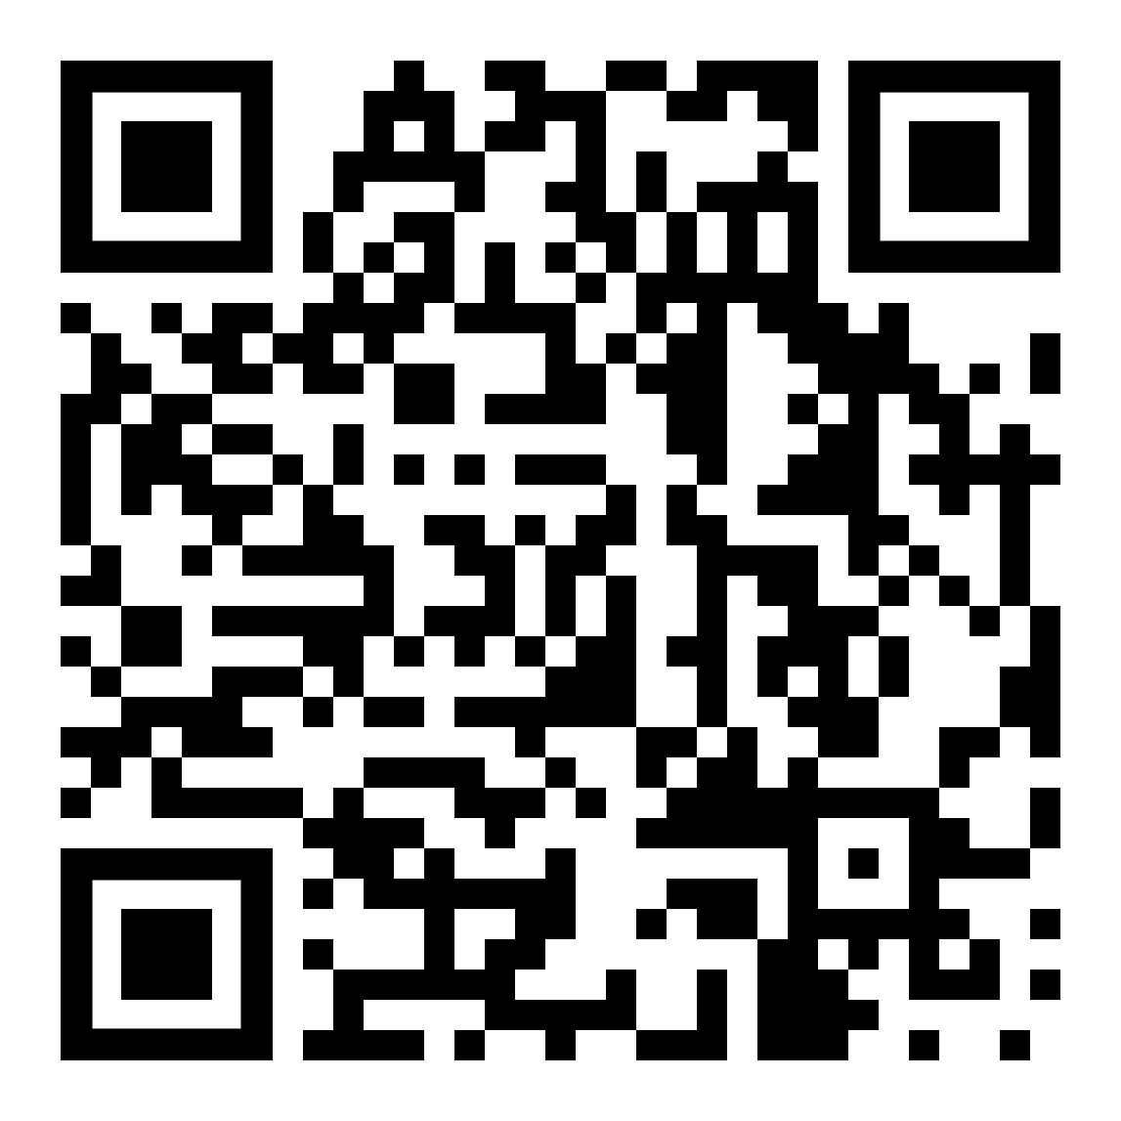
SUPPORTER-
TREFFEN
28. MAI / DOBEL
Herzliche Einladung an alle aktuellen und ehemaligen EC-ler zwischen 25 und ca. 50 Jahren, einen schönen Abend in Dobel miteinander zu verbringen!

Slide 6

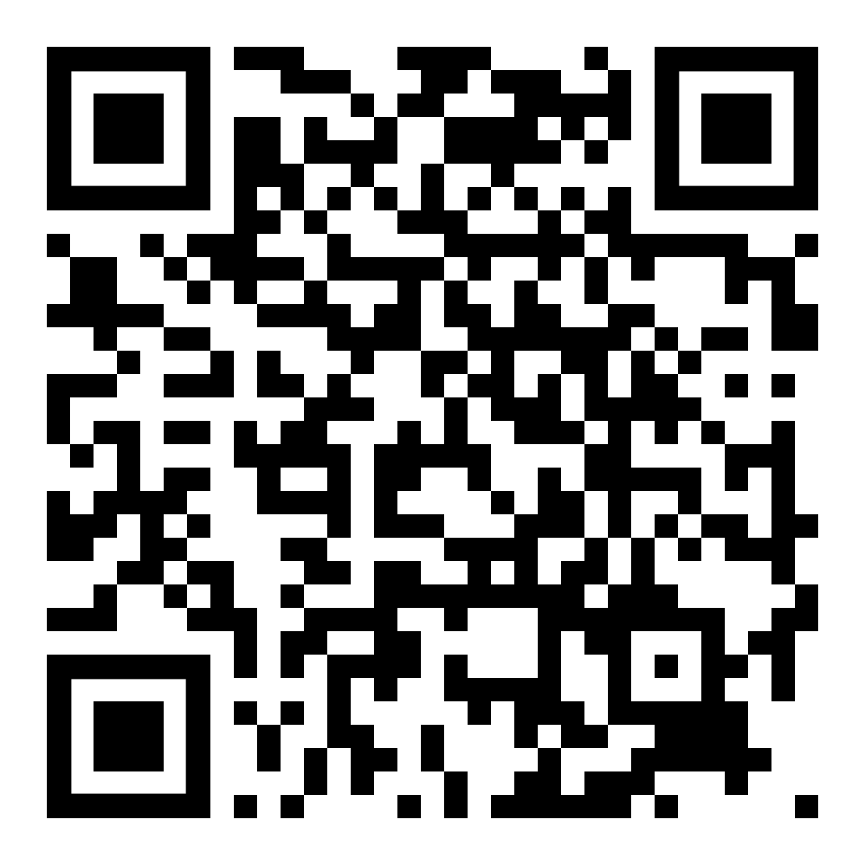
TMT
30. MAI – 1. JUNI / MONBACHTAL
Egal ob du dein Leben gerade voll feierst oder die Tage einfach nur so dahinplätschern – das TMT ist genau das Event, das du brauchst!

Slide 7

SPORTCAMPS
19. – 22. JUNI / DOBEL
Freu dich auf unvergessliche Tage voller Bewegung, Gemeinschaft und geistlicher Impulse. Ob Tennis, Mountainbike, Volleyball oder Fußball – hier kannst du dich sportlich auspowern!

Slide 8

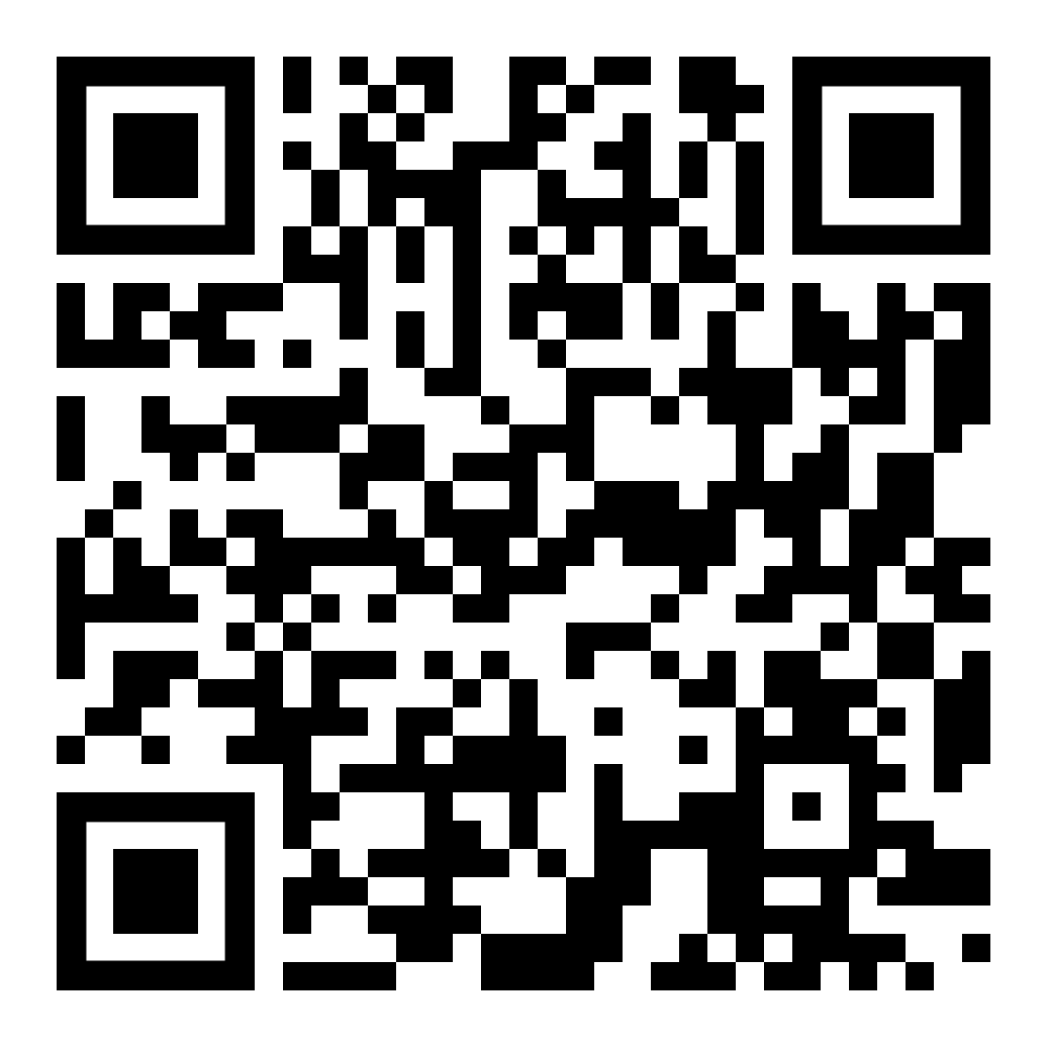
TEENNIGHT
27. JUNI / DOBEL
Erlebe eine unvergessliche Nacht mit über 1000 Teens voller Action, Spaß und der Möglichkeit, Gott zu begegnen.​
Mit Special Guests
Fundudes und DJ Maincreed

Slide 9
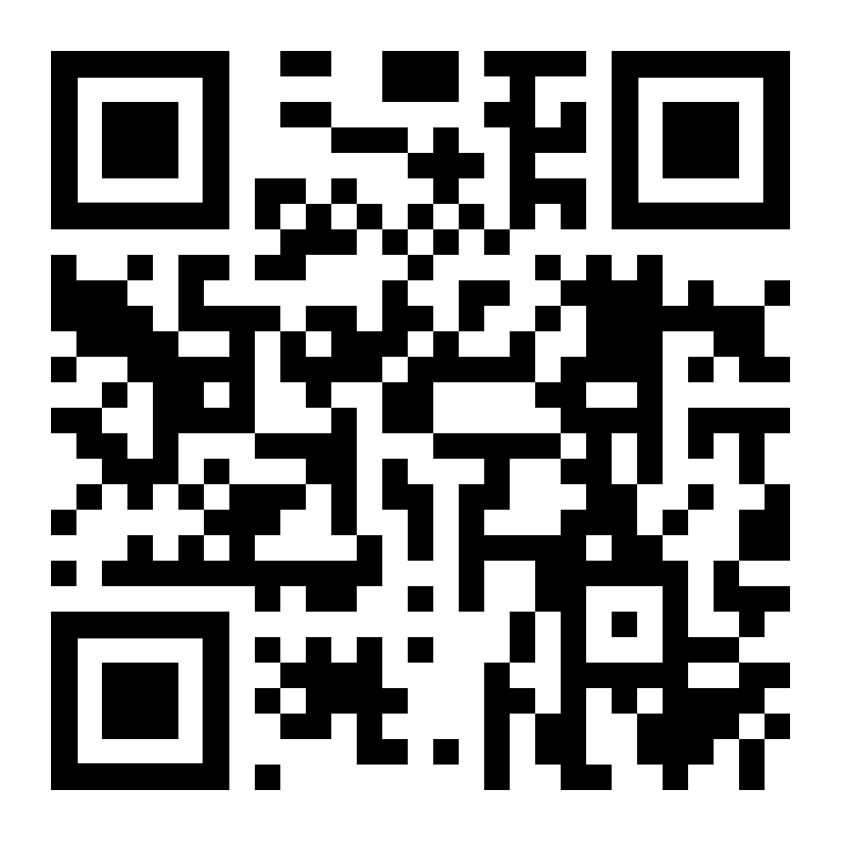
ZU ALT FÜR DIE TEENNIGHT?
DANN HILF MIT
Werde einer von 300 Mitarbeitenden! Melde dich bis Ende Mai an und ermögliche den Teens die TEENNIGHT – ohne dich geht’s nicht!

Slide 10

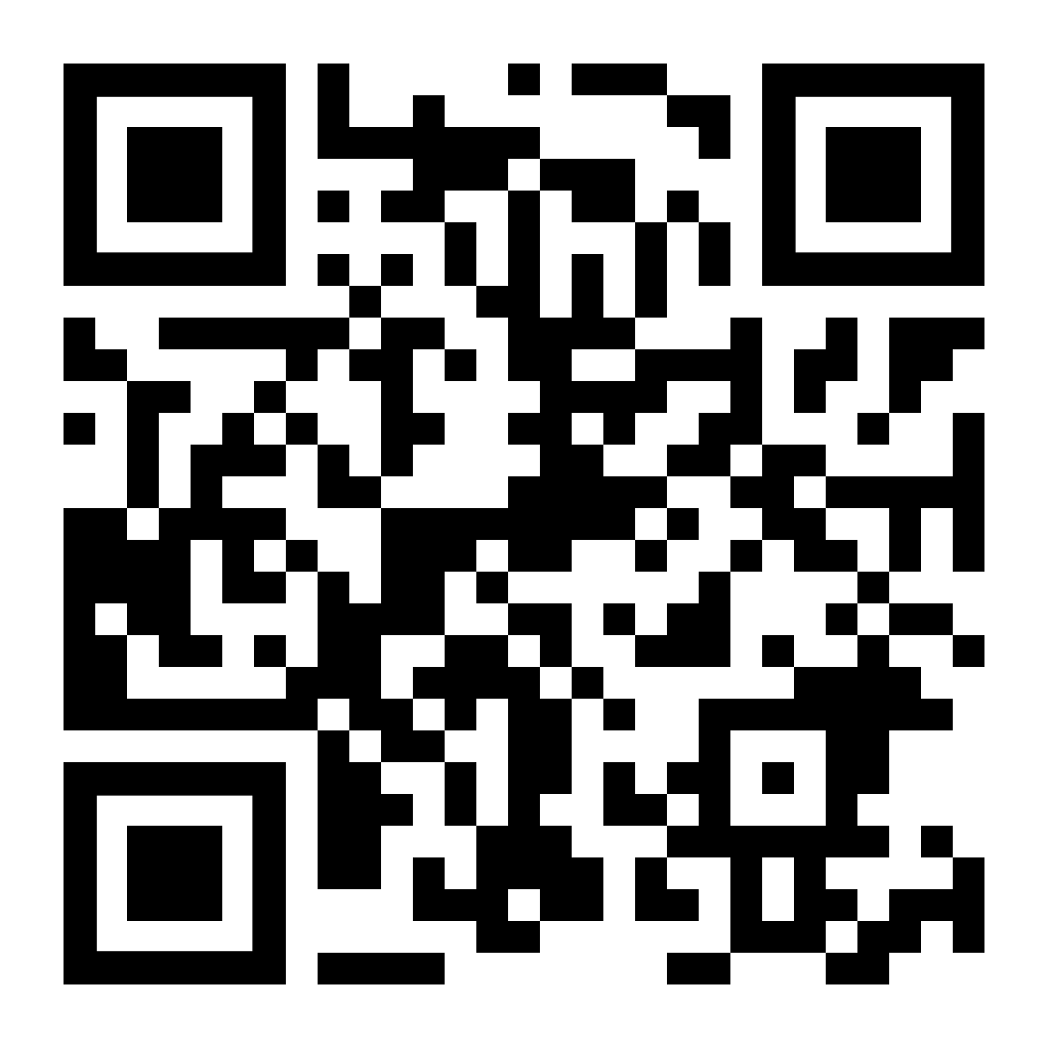
DELTA
28. JUNI / DOBEL
Gott. Vielfältig. erleben. Dieser Abend soll dazu dienen, dass Du Zeit hast, dich für das Reden und Handeln Gottes zu öffnen – und das auf ganz unterschiedliche Art und Weise.
Mit Special Guest Sarah-Marie Poetry

Slide 11

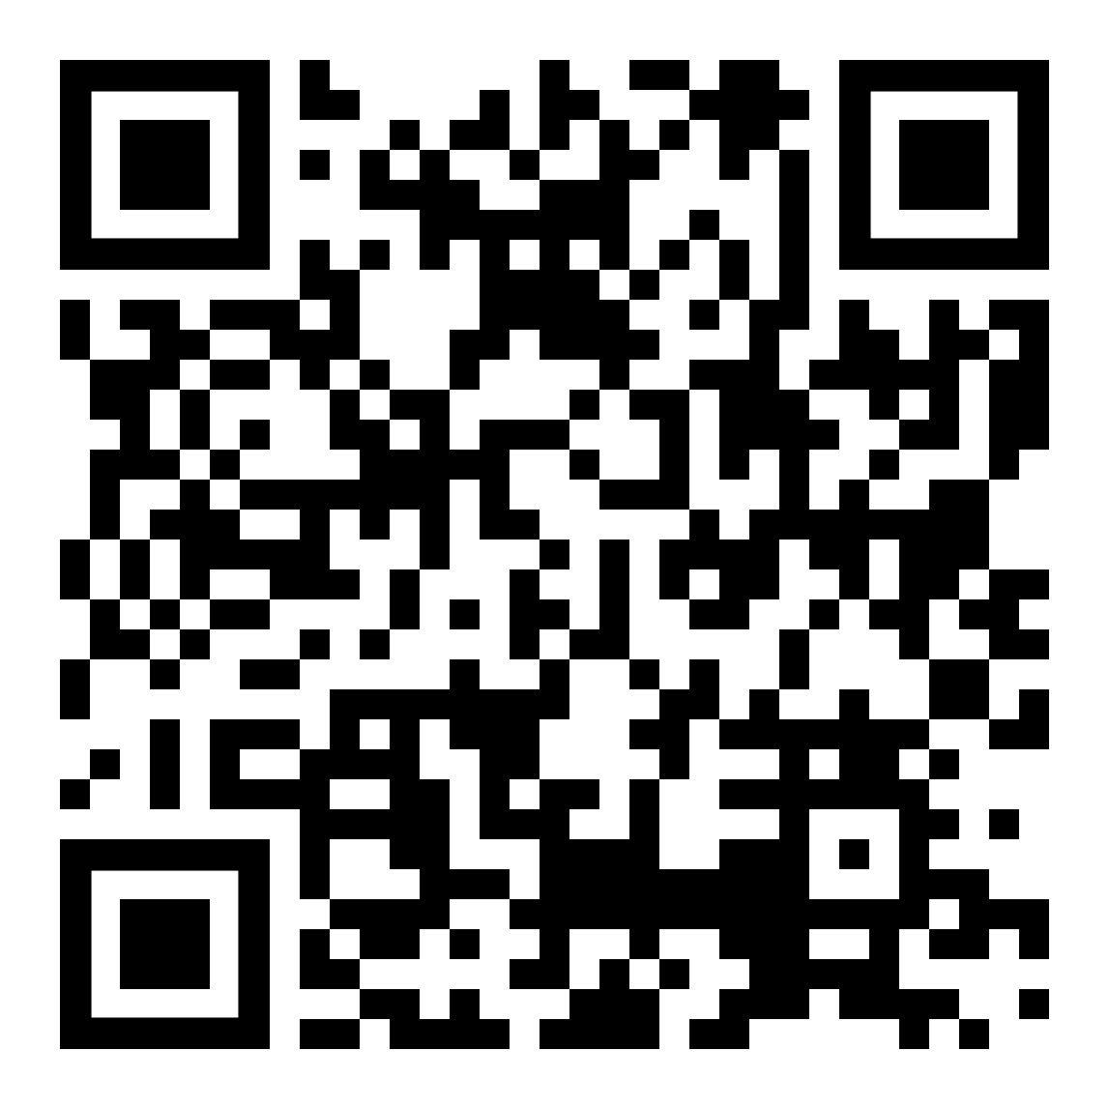
JUFA-SONNTAG
29. JUNI / DOBEL
Gemeinsam mit Dir feiern wir einen besonderen JUFA-Sonntag mit Gottesdienst, gutem Essen und Möglichkeit zur Begegnung. Patrick Veihelmann wird als Geschäftsführer Verwaltung verabschiedet und Judith Zeleny als Nachfolgerin begrüßt.

Slide 12

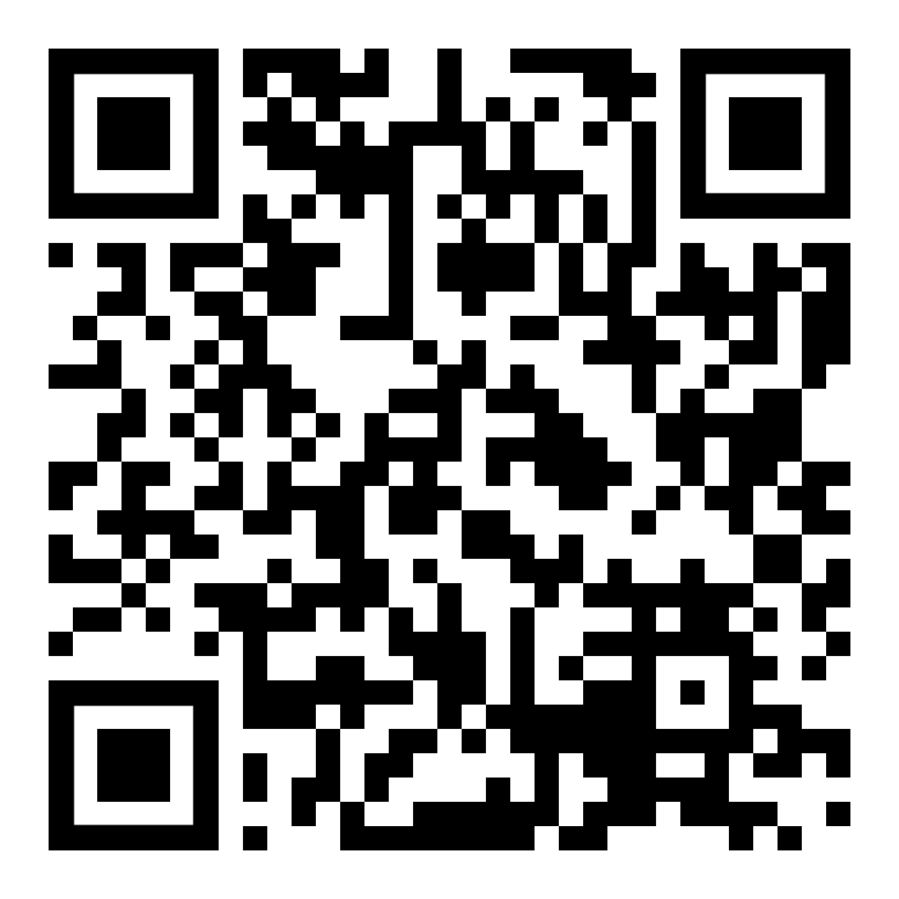
JUFA-
MÖGLICHMACHER
25. – 29. JUNI / DOBEL
Deine Hilfe für ein nices Wochenende!
Ob KlempnerIn oder RentnerIn, SchülerIn, StudentIn oder ganze Familie – wir können deine Hände gut gebrauchen, damit auch dieses Jahr unsere Teennight, DELTA und JUFA-Sonntag bestens vorbereitet wird.

Slide 13
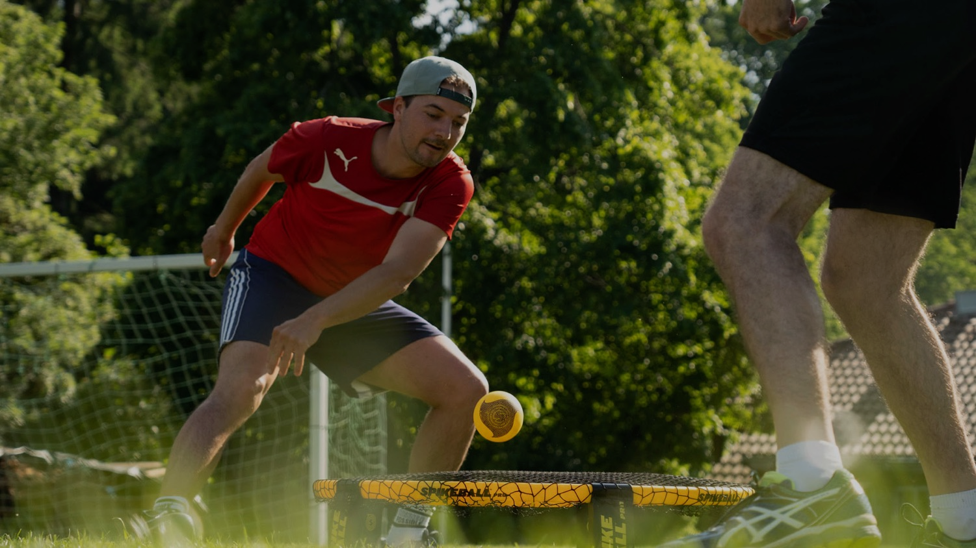
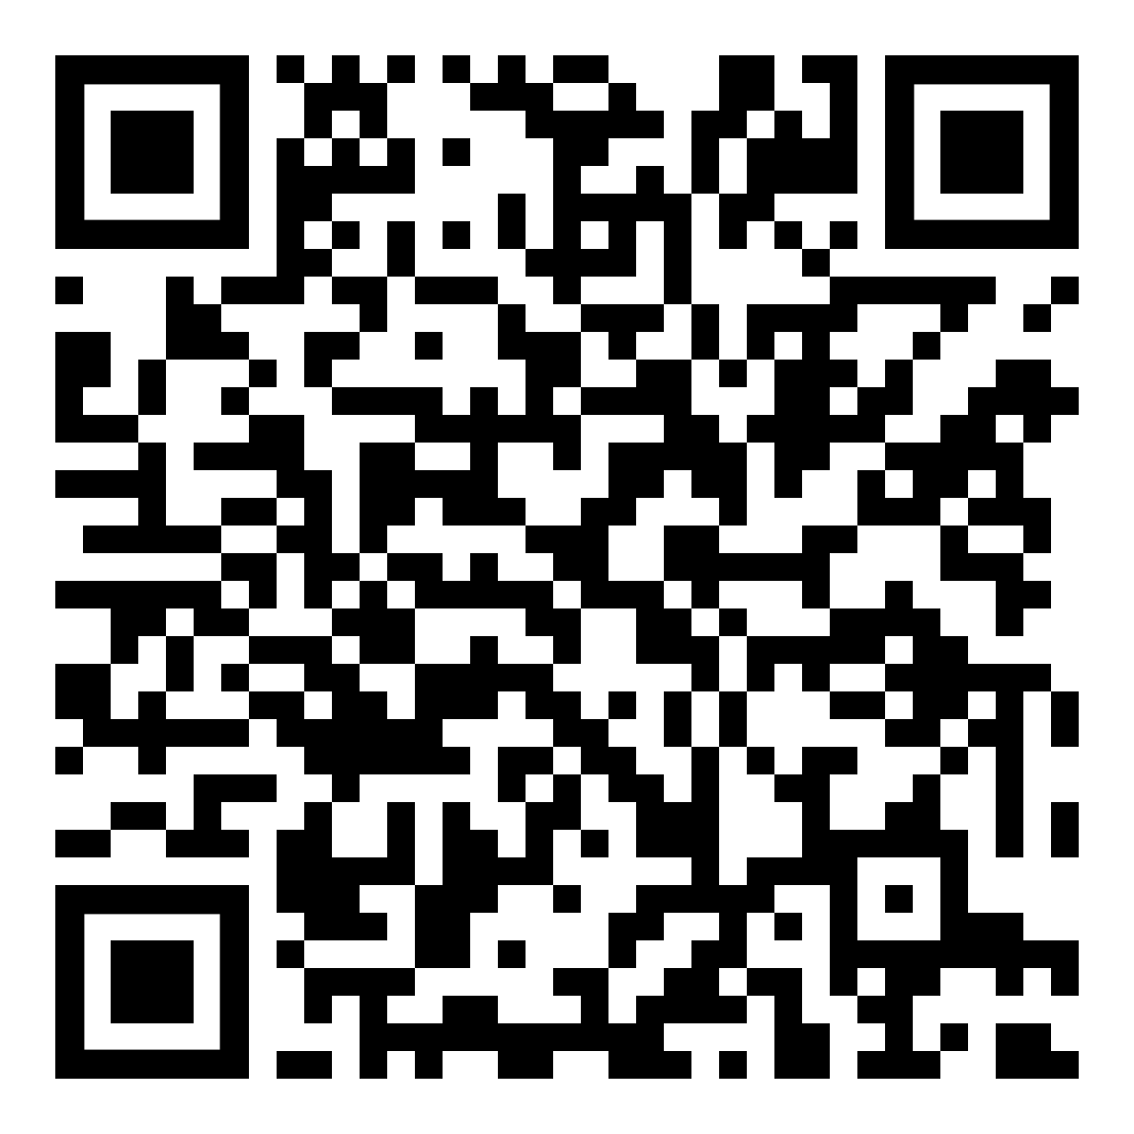
SWD-EC-SPIKEBALL-
MEISTERSCHAFT
28. JUNI / DOBEL
Bereit für Sonne, Action und jede Menge Spaß? Dann schnappt euch eure Teampartner/in und macht mit bei der
1. SWD-EC-Spikeball-Meisterschaft im Rahmen des JUFA-Wochenendes!

Slide 14

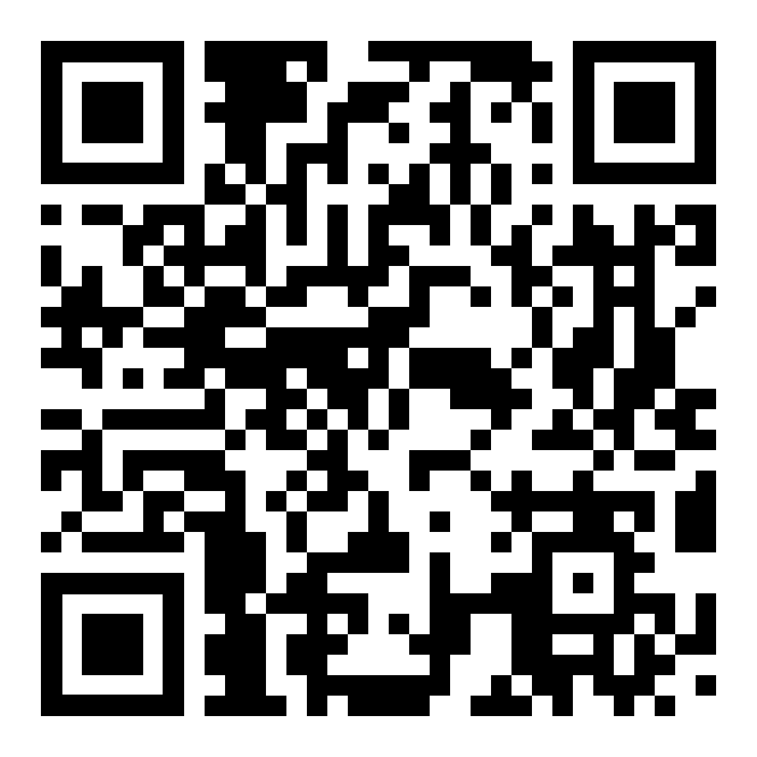
KONFICAMP-MÖGLICHMACHER
Service-Team
Auf- und Abbau
Gebet
mit den Konfis im Zelt
KonfiCamp-Mitarbeiter-Opening
16.05.2025 (abends, Ort noch offen)
Aufbau
08.07.2025
Abbau
20.07.2025
KonfiCamp 1 KonfiCamp 2
10. – 13.07.2025 17. – 20.07.2025
Weitere Einsatzmöglichkeiten
und Anmeldung gibt es unter
www.SWDEC.de / konficamp-moeglichmacher

Slide 15


PROCAMP
21. – 29. AUGUST / SULZ AM ECK
9 Tage pures Camp für DICH! Ein Sommer, der dich verändern wird mit krasser Action, Gemeinschaft in den Zeltgruppen und tiefgreifendem Input.

Slide 16

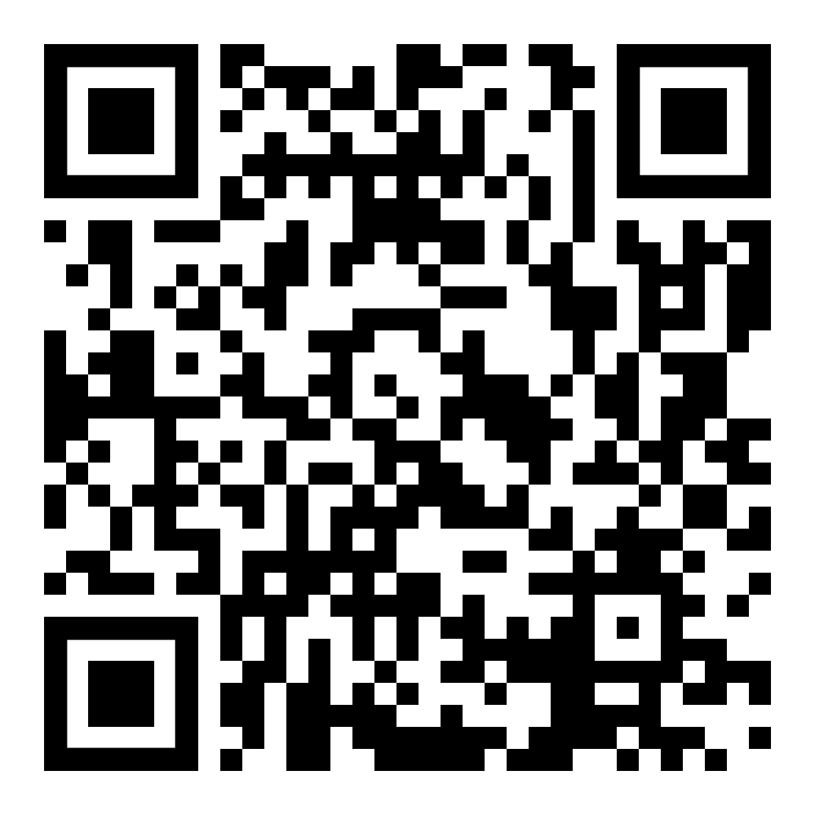
THEOLOGIE-GRUNDLAGEN
26. – 28.09.2025 + 23. – 25.01.2026 / DOBEL
Bei unserem neuen Seminar geben wir Leitenden und Mitarbeitenden aus unserer Jugendarbeit die Möglichkeit, ihr theologisches und biblisches Verständnis zu erweitern.

Slide 17

ONE2ONE-
MENTORING
DU BIST MENTORIN ODER MENTOR?
Wir unterstützen dich gerne. Melde dich zu unserem monatlichen Mentoring-Newsletter an unter www.ec-mentoring.de
Für weitere Unterstützung und bei Fragen melde dich gerne unter mentoring@swdec.de

Slide 18

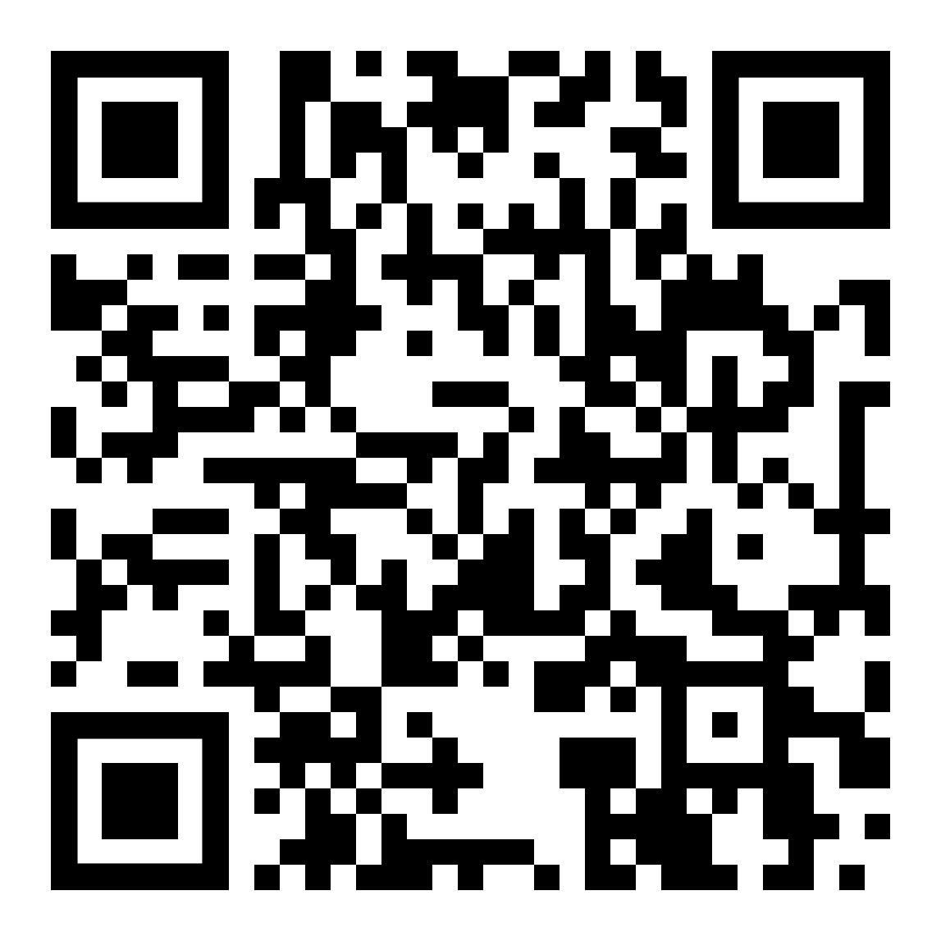
GOOD
GAMING
BOCK AUF ZOCKEN?
Jeden Sonntag um 19:00 Uhr treffen wir uns über Discord. Quatschen, beten gemeinsam und zocken im Anschluss.

Slide 19
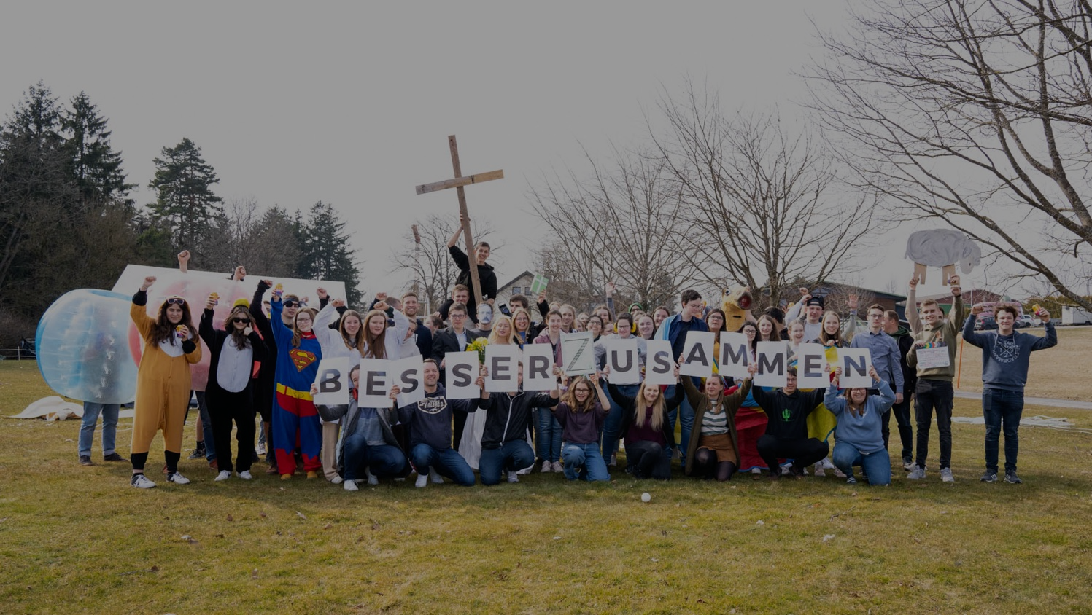
MITGLIED-
SCHAFT
BESSER ZUSAMMEN
Mehr erfahren unter www.SWDEC.de/mitgliedschaft

Slide 20
Entschieden für Christus
BESSER ZUSAMMEN
UNSER ZUGEHÖRIGKEITS-
MODELL
als dein Lifestyle
EC-kids
Die Jüngsten
EC-go
Teenager und junge Erwachsene, die mit dem EC unterwegs sind
EC-Mitglied
Kerngruppe, die den EC trägt und inhaltlich gestaltet
EC-Supporter
Unsere Mentoren, Beter und Spender

Slide 21
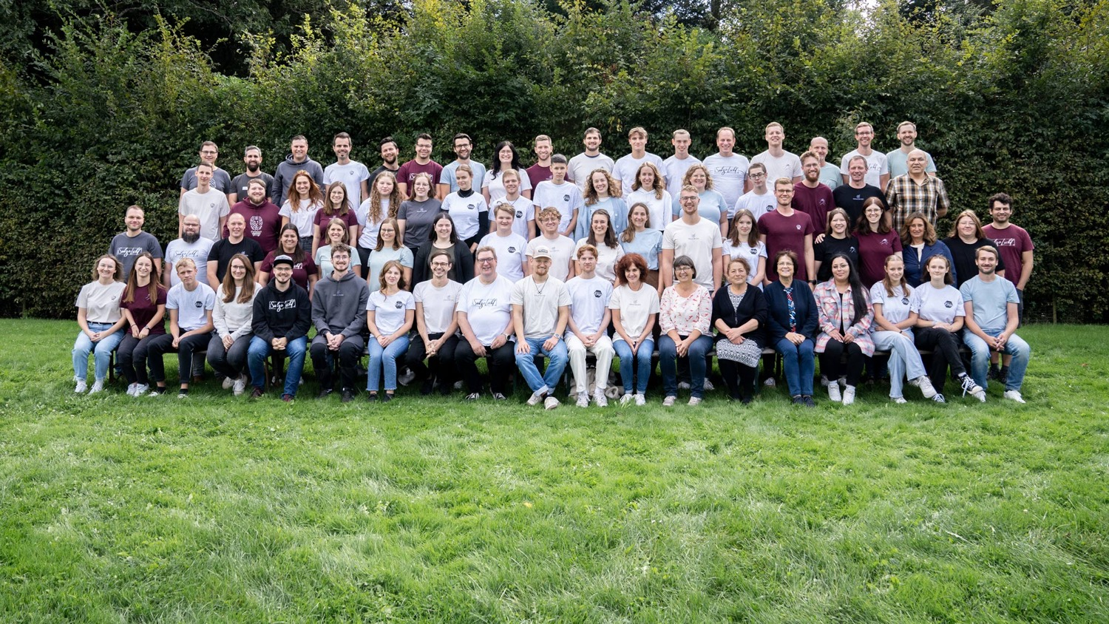
UNSER TEAM
2024 / 2025

Slide 22

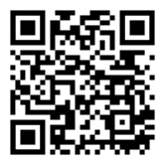
BOCK AUF
EC-CLOTHING?
Bestellt jetzt als Jugendarbeit euer Wunsch-Shirt, Sweatshirt oder Hoodie mit eurem Jugendarbeits-Logo.
Alle Infos unter www.material.swdec.de/
merchandise

Slide 23

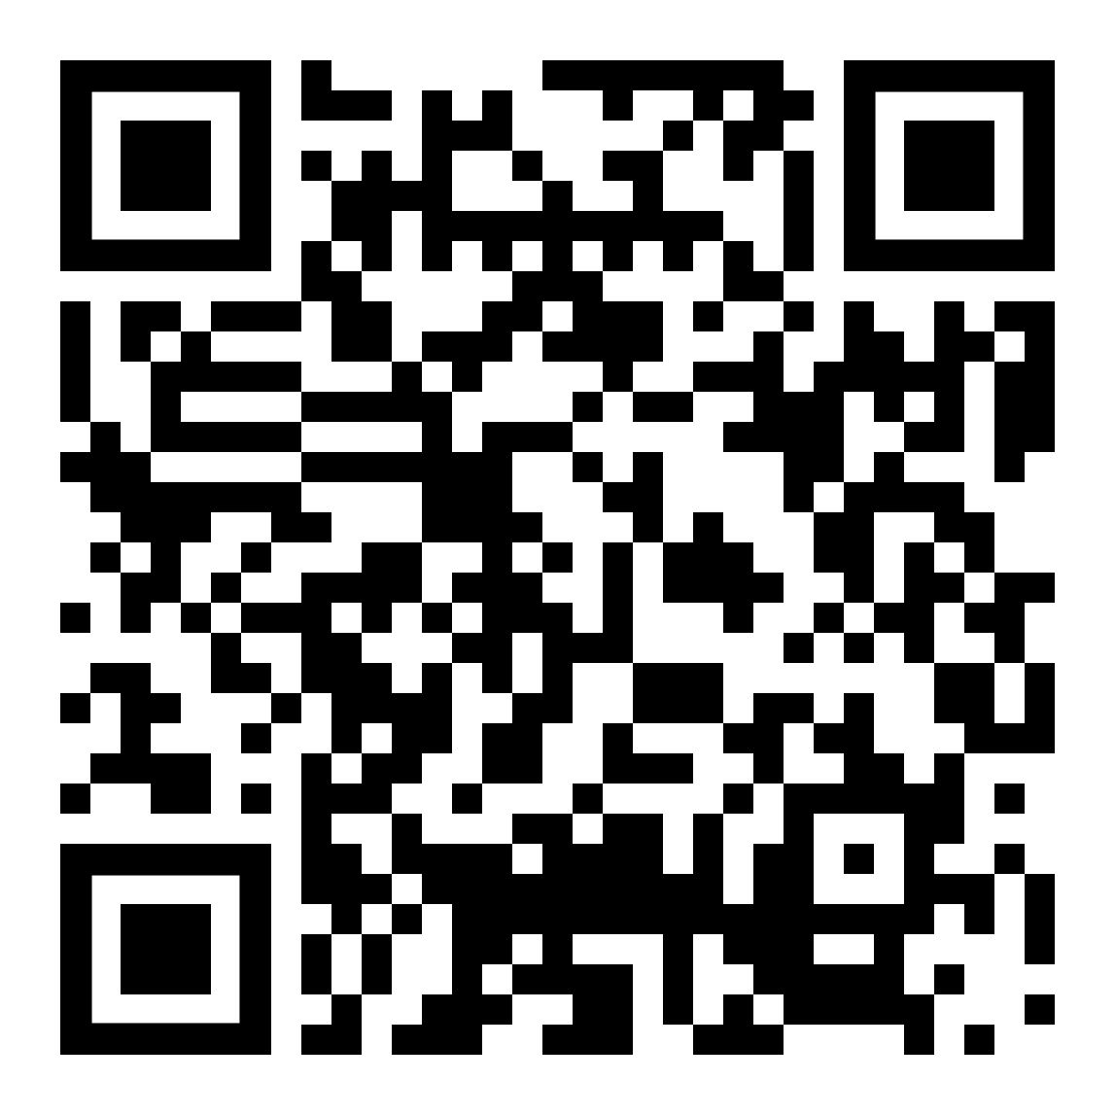
E-MAIL-NEWSLETTER
Gerne informieren wir dich, was uns aktuell im SWD-EC-Verband beschäftigt.
Jetzt abonnieren unter www.SWDEC.de/newsletter

Slide 24
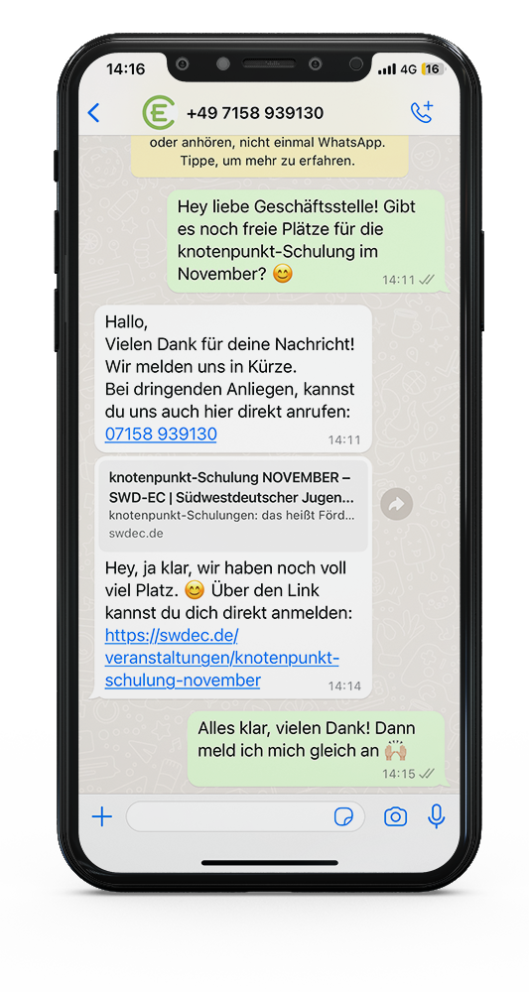
LET‘S CHAT
Wir sind über WhatsApp erreichbar und freuen uns über deine Nachricht!
07158.939130

Slide 25
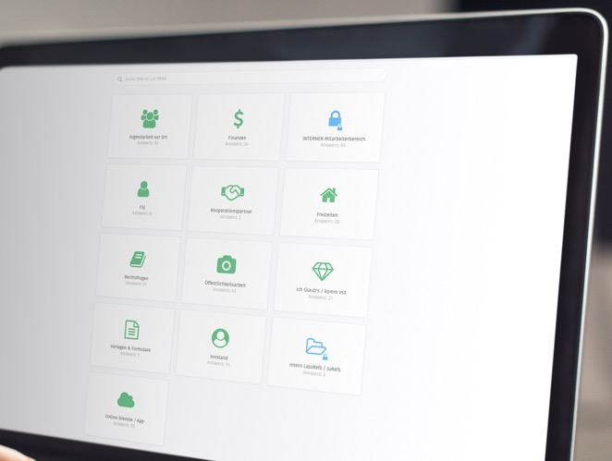
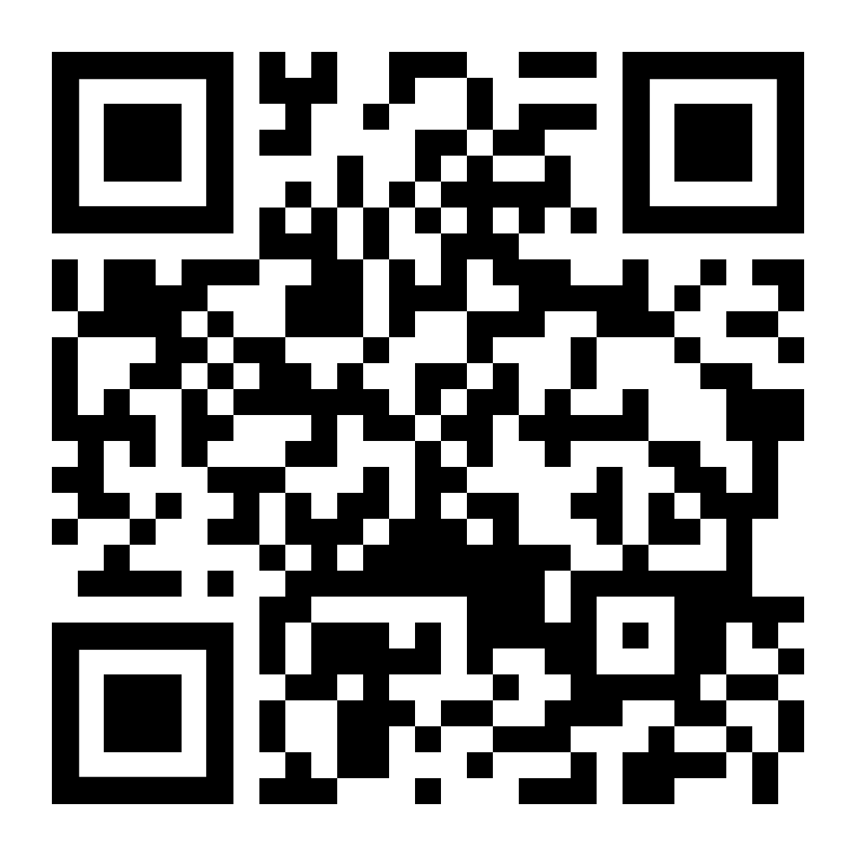
ERNA
DEIN EC-WIKI
Hier findest du Material, wichtige Infos und Vorlagen für deine Jugendarbeit.
Die Zugangsdaten bekommst du unter info@swdec.de oder 07158.939130.
www.SWDEC.de/erna

Slide 26

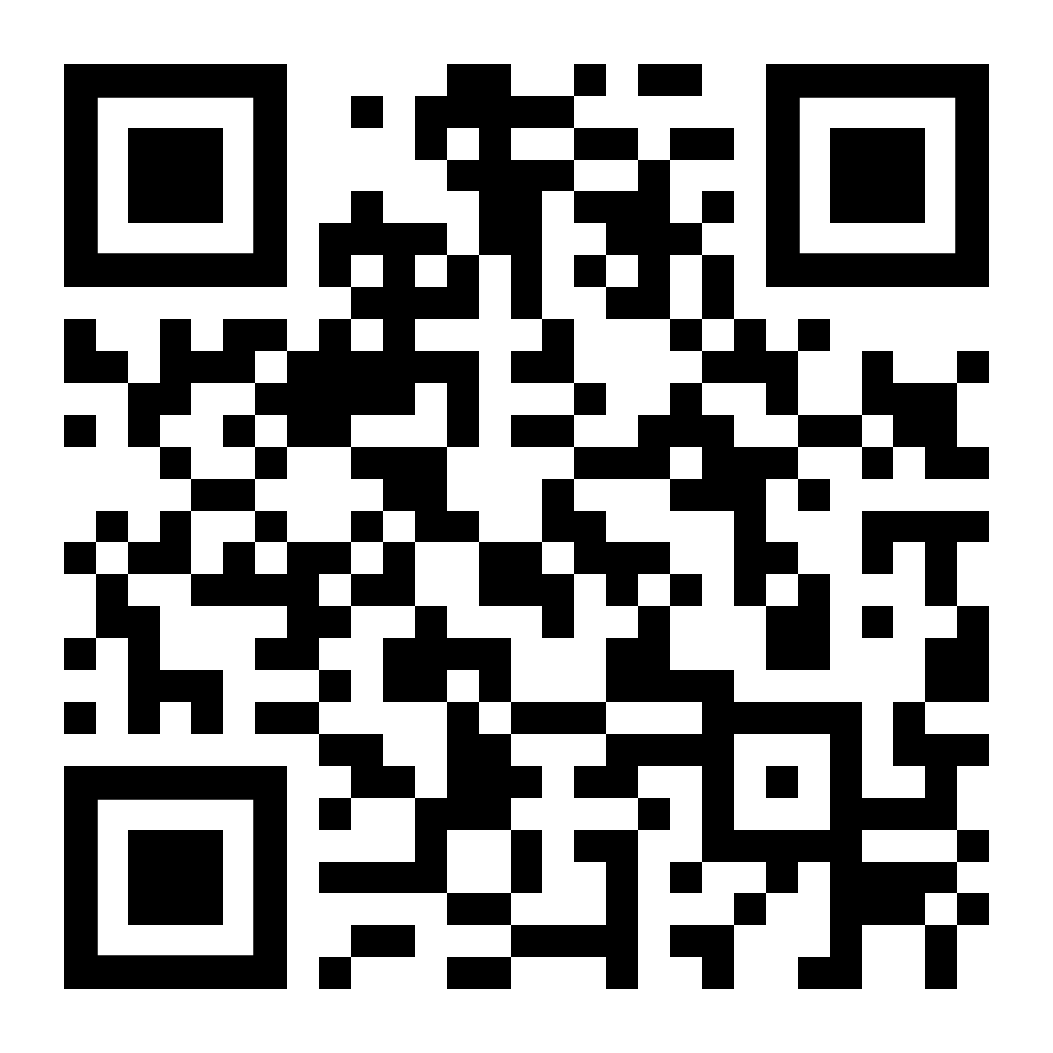
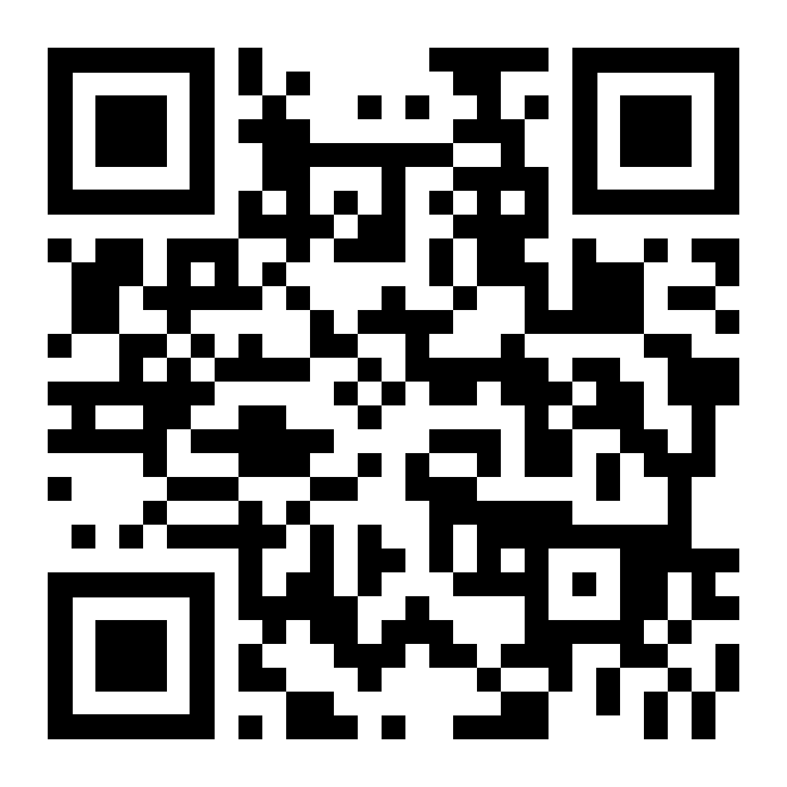
KEEP UPDATET
WEBSITE
INSTAGRAM
YOUTUBE

Slide 27
Spenden

Slide 28
Spendenbedarf
2025
1.900.000 €
1.800.000 €
1.700.000 €
1.600.000 €
1.500.000 €
1.400.000 €
Fehlbetrag
ca. 1.520.000 €
1.300.000 €
1.200.000 €
1.100.000 €
Spendenbedarf
1.850.000 €
1.000.000 €
900.000 €
800.000 €
700.000 €
600.000 €
500.000 €
400.000 €
300.000 €
200.000 €
Spenden ca. 330.000 €
100.000 €
Stand: 31. März 2025

Slide 29


OHNE PASI …
… gibt es kein KONFICAMP
… gibt es keine Oster-Kurz-Bibelschule
… gibt es kein HolyGuacamoly
… gibt es keinen Landesjugendreferenten
im KV Südbaden und Karlsruhe
Ihr Foto einfügen oder ziehen und ablegen
PASI SAGT
„DANKE!“

Slide 30
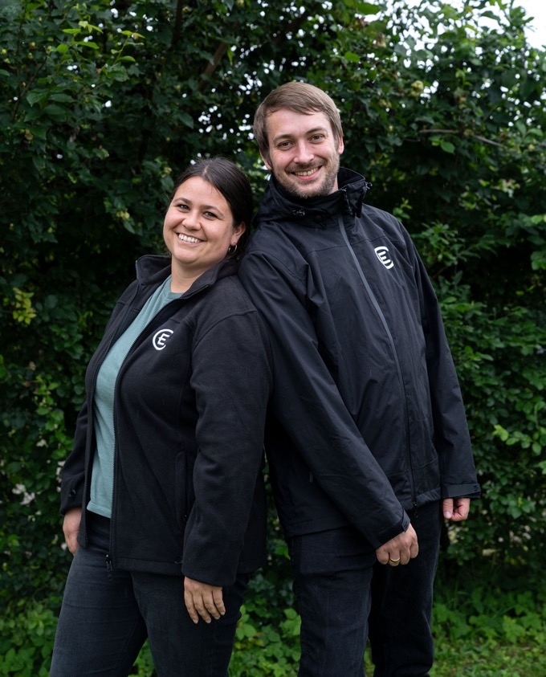
Mit dieser hochwertigen Hardshell-Jacke von Engelbert Strauss wollen wir dir einen Anreiz geben, dass du Erfahrungen im regel-mäßigen Spenden machst. Wir sind über-zeugt davon, dass es gut ist, verbindlich und regelmäßig die Arbeit an Gottes Reich zu unterstützen.

Slide 31
SO KANNST DU MITMACHEN
Du kaufst diese hochwertige Jacke im Wert von ca. 130 € für gerade einmal 70 €. Darüber hinaus richtest du einen allgemein-en Dauerauftrag beim SWD-EC-Verband ein.
Es bleibt deine Wahl, wie hoch dieser ist und wie lange du ihn laufen lässt.
Mehr Infos und Bestellung unter www.SWDEC.de / jacke

Slide 32
SO KOMMST DU ZU DEINER JACKE
BEI BESTELLUNG BIS 19.05.2025
27. – 29.06.2025
EC-Stand bei TEENNIGHT, DELTA und JUFA-Sonntag
Ab 30.06.20245
In der Geschäftsstelle in Sielmingen
WICHTIG
Das wird die letzte Möglichkeit sein,
die Jacke zu bestellen. Danach wird es die Aktion erstmal nicht mehr geben.

Slide 33

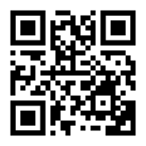
WERDE TEIL VON ETWAS GROSSEM
Mit einem Dauerauftrag von 5 € pro Monat ermöglichst du, dass Kinder und Jugendliche im Glauben wachsen!
www.PLANTIFIVE.de

Slide 34
Aktuelle Infos
AUS DER ZEITRAUM-ARBEIT
DES SWD-EC-VERBANDES

Slide 35


RAUSZEIT
ZUR RUHE KOMMEN – GOTT BEGEGNEN
[R]AUSZEIT steht für zwei Tage intensiver Gemeinschaft mit Gott. Du trittst heraus aus deinem Alltag und deiner gewohnten Umgebung, und nimmst dir Zeit, Gott ganz bewusst zu begegnen.

Slide 36

DU WILLST
REDEN?
WIR SIND FÜR DICH DA
Wochentags von
09:00 – 12:00 Uhr und 14:00 – 17:00 Uhr
unter der Nummer 07083-933 2776
oder per Mail an zeitraum@swdec.de

Slide 37
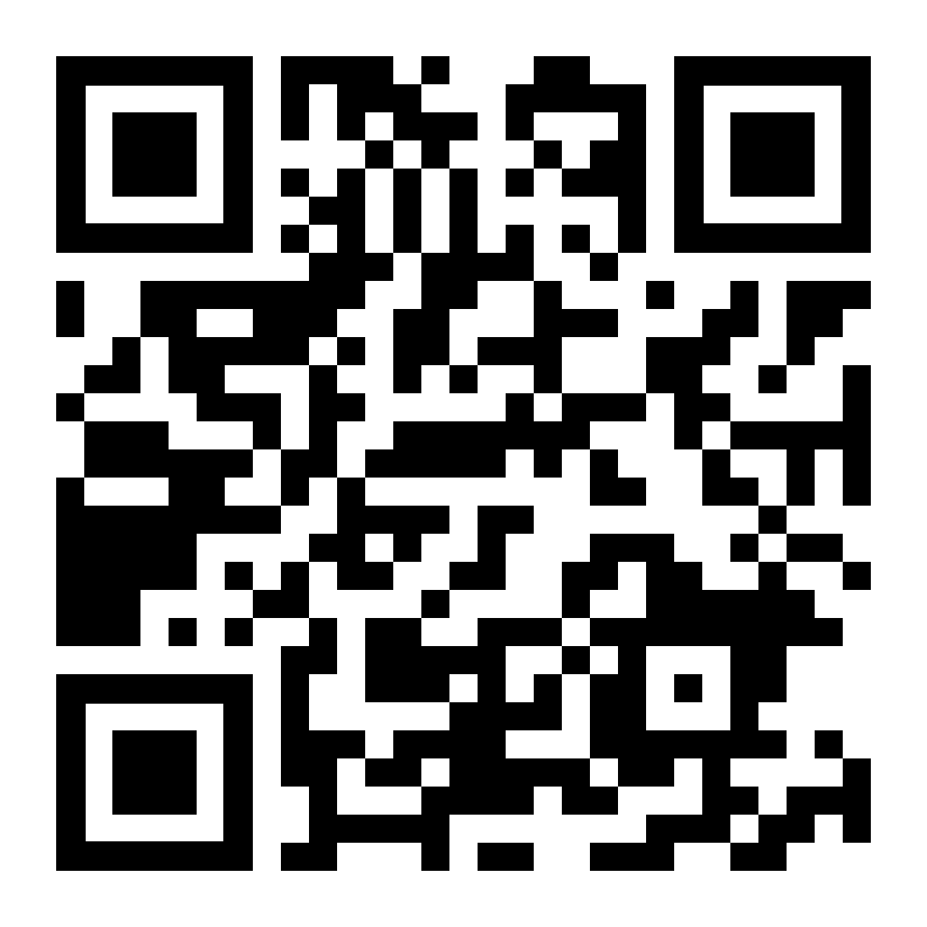


KEEP UPDATET
WEBSITE
INSTAGRAM

